Slide 1




노사교섭 레이더 개발 결과
2026.08.11
프로젝트 소개
Notes:
프로젝트 소개 표지.
[Sources]
- docs/인수인계-2026-08-11.md
- /Users/frypaneggnaver.com/Downloads/2026_조직건강도_AI_Agent_수행결과(최종).pptx

Slide 2
EXECUTIVE SUMMARY
흩어진 기사에서 교섭의 맥락을 읽는 검증형 레이더
12개 주요 제조기업의 교섭 뉴스를 매일 수집하고, 원청 직접고용 노조 여부를 먼저 검증한 뒤 주 단계·쟁점·교섭 경과와 원문 근거를 한 화면에서 추적
12
56
3
0
회 일일 실행
건 하청 혼입
12개사 추적 · 원청 노조
검증 기록 · 2021–2026
과거 44건 · 현재 12건
KST 06:34 · 09:34 · 14:34
직영 판정 173건 중 하청 신호 0건
단계는 진행률이 아니라 기사 원문으로 확인한 현재 좌표
원청·하청, 파업투표·인준, 인준·체결을 코드로 분리
모든 기록에 원문 URL·확인일·출처 등급을 보존
주요 설계 원칙
1
Notes:
핵심 운영 지표와 설계 원칙 요약.
[Sources]
- docs/인수인계-2026-08-11.md
- data/historical-fact-seed.json
- data/current-2026-fact-seed.json

Slide 3
PROBLEM DEFINITION
교섭 시점보다 범위와 상태를 정확히 구분하는 것이 핵심
!
현황 및 이슈
→
설계 방향
기업마다 교섭 시작·종결 시점이 다름
같은 원청 이름 아래 직영·하청 교섭 기사가 혼재
잠정합의·찬반투표·조인 보도가 자주 뒤섞임
과거 기사는 타결 결과만 남고 경과가 비는 경우가 많음
법인 × 연도 × 협약유형 × 교섭단위로 기록
단계 판정보다 원청 직접고용 범위 검증을 먼저 수행
U/S0–S8 주 단계와 조정·쟁의·인준 상태를 분리
원문 URL·확인일·출처 등급으로 모든 변경을 추적
코드로 고정한 6가지 제약
원청 직접고용만
하청·계열사 분리
가결 ≠ 체결
PRIMARY_DIRECT_UNION만 공개
혼합·불명확 사례는 감사 대기
S7은 서명·조인·발효 근거 필수
새 기사 없음 ≠ 미착수
근거 URL 필수
근거 없으면 U
기존 확정 상태를 유지
기사 본문은 복제하지 않음
그럴듯한 값으로 채우지 않음
2
Notes:
교섭 기록의 기본 엔터티와 분류 제약.
[Sources]
- docs/인수인계-2026-08-11.md
- docs/data-pipeline.md

Slide 4
APPROACH
범위 게이트부터 자동화까지 세 단계로 설계
01
02
03
범위와 단계 프레임워크
뉴스 수집과 사실화
운영·검증·배포
직접고용 범위와 U/S0–S8 상태 모델
후보 기사에서 검증 이벤트로 정규화
하루 세 번 시도하고 멈춤까지 감시
법인·연도·협약유형·교섭단위 기준
주 단계와 조정·쟁의·인준 상태 분리
잠정합의 부결·재교섭 등 역행 경로 허용
Google News 후보 수집
URL·제목·발행일 기준 중복 제거
범위 Skill 통과 후 단계·쟁점 분류
원문 링크·사실 요약·출처 등급 보존
GitHub Actions 예비 실행 3회
회귀 테스트 → 커밋 → Cloudflare 배포
실행 지연 감시와 결과 이메일
Supabase에 자연키 기준 멱등 적재
3
Notes:
범위 검증, 뉴스 수집, 운영 자동화의 세 단계.
[Sources]
- docs/인수인계-2026-08-11.md
- docs/data-pipeline.md
- docs/프로젝트-인수인계.md

Slide 5
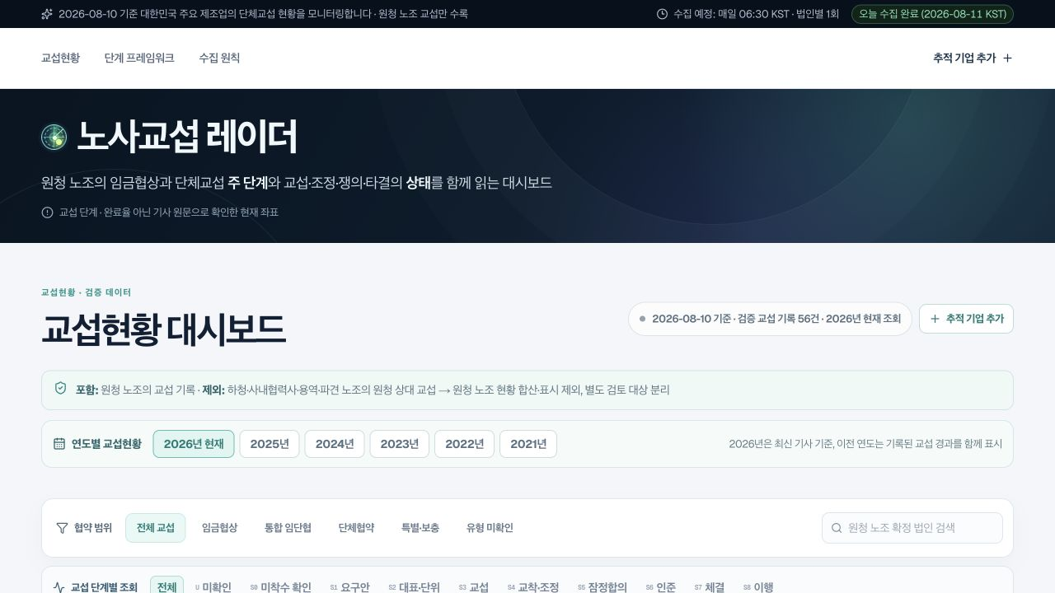
FEATURE 01
회사·연도·단계로 좁히면 현재 교섭 좌표가 바로 보인다
1
12개 법인 실명
주요 제조기업의 원청 노조 현황
2
2021–2026 연도 조회
현재와 과거 기록을 같은 축에서 탐색
3
임협·임단협 구분
올해 협약유형을 회사별로 표시
4
U/S0–S8 단계 필터
시기가 아니라 확인된 주 단계로 비교
5
검증 근거 표시
원문·확인일·출처 등급까지 연결
일정을 나열하지 않고 단계 축으로 비교하되, 완료율로 오해하지 않도록 설계
4
Notes:
실제 배포 대시보드 첫 화면.
[Sources]
- https://er-radar.er-radar.workers.dev/ (Captured 2026-08-11)
- docs/인수인계-2026-08-11.md

Slide 6
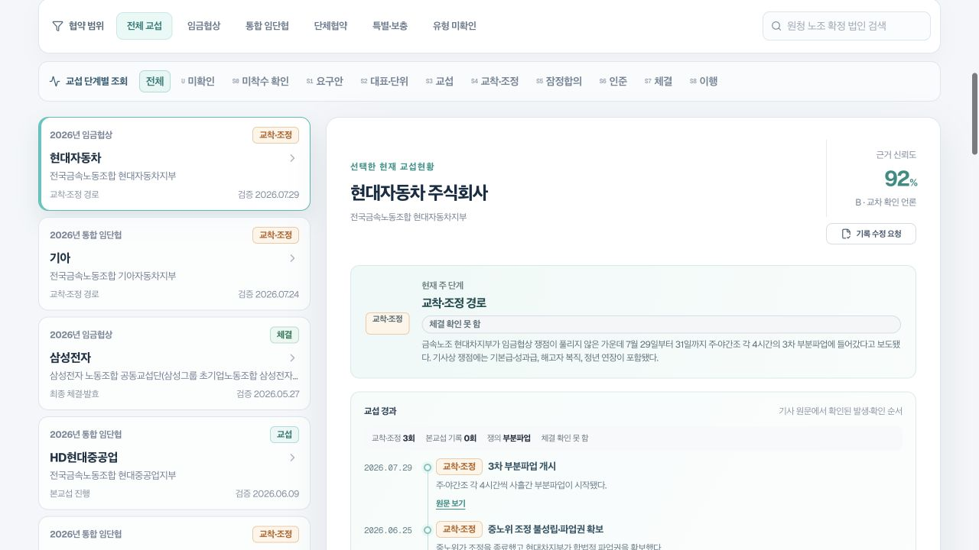
FEATURE 02
선택한 교섭은 경과·쟁점·근거까지 한 흐름으로 읽는다
A
현재 좌표
B
교섭 경과
C
원문 근거
회사·협약유형·단계
기사 원문 확인 순서
주석과 출처 등급
현재 주 단계와 근거 신뢰도, 마지막 검증일을 함께 표시
교착·조정·쟁의·잠정합의·인준·조인을 시간순으로 기록
상태 변경에 사용한 원문 URL과 짧은 사실 요약을 보존
추가 장치 — 추정 금지
결렬 사유·찬반투표안·기존 대비 변경은 기사 원문에 명시될 때만 표시하며, 확인되지 않은 항목은 빈 칸으로 유지
5
Notes:
실제 배포 대시보드의 현대자동차 선택 상세 화면.
[Sources]
- https://er-radar.er-radar.workers.dev/ (Captured 2026-08-11)
- docs/인수인계-2026-08-11.md

Slide 7
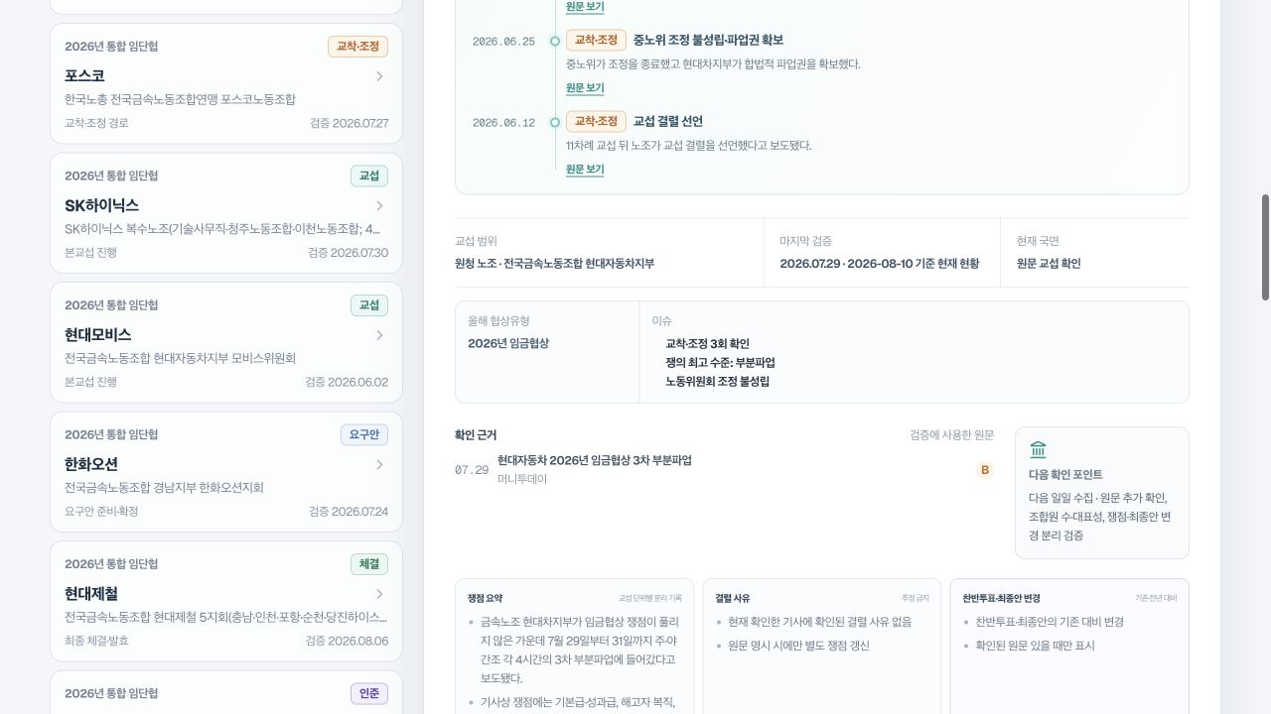
FEATURE 03
과거 기록도 결과가 아니라 교섭의 흐름으로 확장한다
1
단계별 경과 보존
요구안·교섭·교착·인준·체결 이벤트를 날짜순으로 연결
2
종결·이월 파생
조인·서명 근거와 연도 경과로 보수적으로 판정
3
결과만 확인 구분
과거 경과가 없으면 투명하게 별도 표시
4
이벤트별 원문 연결
각 단계의 확인 근거를 기사 URL로 추적
6
Notes:
실제 배포 대시보드의 교섭 경과·쟁점·출처 화면.
[Sources]
- https://er-radar.er-radar.workers.dev/ (Captured 2026-08-11)
- docs/인수인계-2026-08-11.md

Slide 8
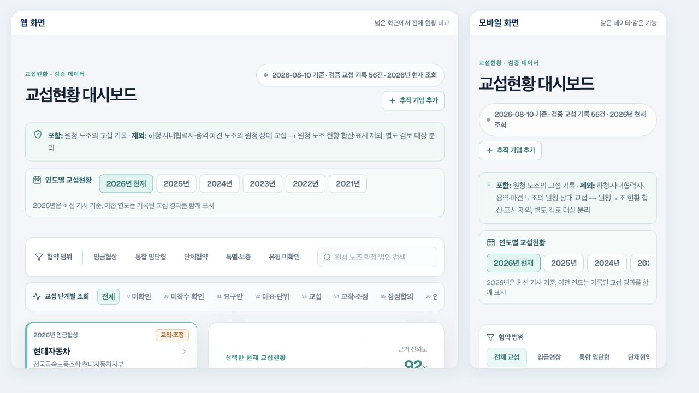
FEATURE 04
하나의 대시보드를 웹과 모바일에서 함께 사용
1
같은 데이터·같은 기능
웹과 모바일 모두 동일한 교섭 기록·단계·원문을 조회
2
화면 크기에 맞춰 재배치
넓은 화면은 비교 중심, 모바일은 세로 탐색 중심
3
별도 앱 개발 부담 감소
반응형 웹으로 브라우저에서 즉시 사용
4
추적 회사 확장도 동일 반영
회사 추가 시 웹·모바일 화면에 함께 노출
PC·태블릿·모바일에서 같은 최신 교섭현황을 제공
7
Notes:
실제 배포 대시보드를 데스크톱과 모바일 폭으로 함께 캡처한 반응형 화면.
[Sources]
- https://er-radar.er-radar.workers.dev/ (Captured 2026-08-11)
- docs/인수인계-2026-08-11.md

Slide 9
DETAIL
오분류를 막는 세 가지 규칙을 코드와 회귀 테스트로 고정
범위 게이트가 단계보다 먼저
가결·쟁의·체결을 분리
추적 회사를 계속 확장
1
2
3
원청 직접고용 노조만 공개
하청·계열사·혼합·불명확은 별도 검토
회사가 같아도 교섭 주체가 다르면 분리
파업 찬반투표는 인준이 아님
조합원 가결은 S6, 서명·발효는 S7
낮은 단계 기사로 상태가 내려가지 않게 방어
현재 12개사를 기준으로 운영
회사 추가 시 과거 데이터도 같은 프레임으로 수집
회사·연도·단계별 조회에 함께 반영
8
Notes:
범위·단계 오분류 방지 규칙과 추적 회사 확장 구조.
[Sources]
- docs/인수인계-2026-08-11.md
- primary-union-scope-review Skill

Slide 10
TECH STACK
수집·검증·저장·배포를 운영 파이프라인으로 연결
웹·표현 계층
자동화 계층
데이터·검증 계층
Cloudflare Workers
GitHub Actions
Supabase + 규칙 엔진
Vinext 기반 대시보드
회사·연도·단계 검색과 근거 주석
공개 URL + 검색 비노출 정책
Google News 기반 일일 수집
예비 실행 3회 · 지연 감시 · 결과 메일
LLM이 아닌 규칙 기반 분류
56개 기록 · 79개 이벤트 · 54개 출처
자연키 기준 멱등 적재
35개 회귀 테스트 + 범위 검토 Skill
9
Notes:
배포·자동화·저장 계층과 적재 행 수.
[Sources]
- docs/인수인계-2026-08-11.md
- docs/data-pipeline.md

Slide 11
NEXT STEPS
DB 기반 운영을 구축하고, 확장 가능한 구조로 완성
구축 완료
확장 방향
데이터베이스
Supabase에 12개사 교섭 기록 저장
새 회사·연도 데이터도 같은 구조로 추가
자동 수집
하루 세 번 뉴스 수집·검증·알림 운영
검색 채널과 기사 확인 범위를 계속 확대
접근 관리
공개 화면과 관리자 기능을 구분
회사 추가·수정 요청을 안전하게 관리
과거 데이터
12개사·최근 5개년 자료를 체계화
동일한 단계 프레임으로 신규 기업 확장
서비스 화면
Cloudflare에서 웹 대시보드 운영
PC·모바일에서 같은 최신 현황 제공
10
Notes:
DB 기반 운영 성과와 확장 방향.
[Sources]
- docs/인수인계-2026-08-11.md
- docs/data-pipeline.md

Slide 12
감사합니다.
Notes:
마감 슬라이드.
[Sources]
- /Users/frypaneggnaver.com/Downloads/2026_조직건강도_AI_Agent_수행결과(최종).pptx

